Slide 1
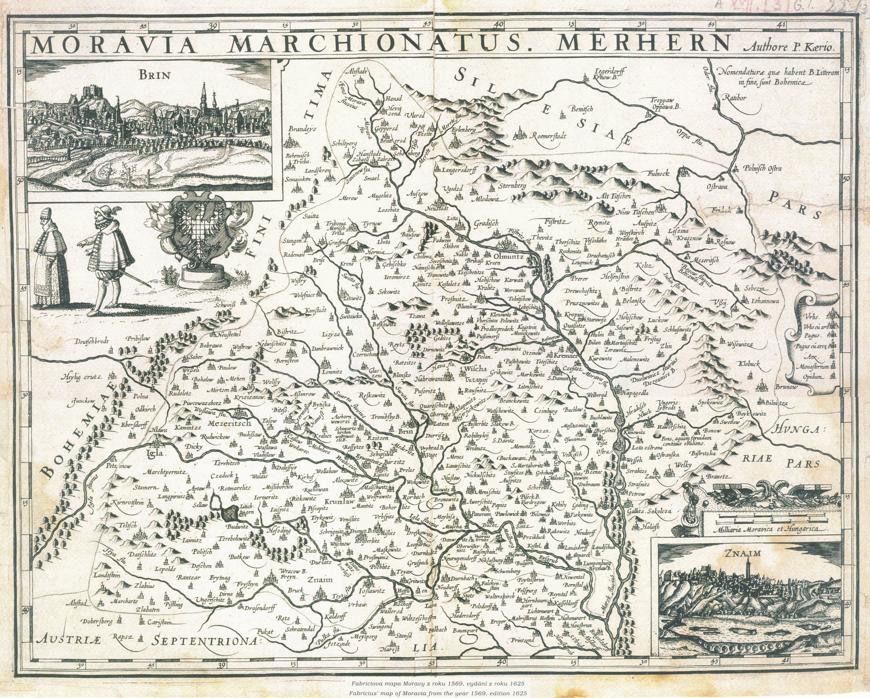



Problémy identit česko-polského pohraničí
Pavel Chromý
katedra sociální geografie a regionálního rozvoje PřF UK
historickageografie.cz Česko-polské pohraničí, Hradec Králové 2. 10. 2019

Slide 2

Úvod
Problémem rozvoje regionů různých měřítek, zejména pak v příhraničních a periferních oblastech, je kvalita sociokulturního prostředí a vztah sounáležitosti obyvatel jak s územím, tak i s územní komunitou.
Vzhledem k mimořádně složitému historickému vývoji střední Evropy v průběhu 20. století a s vědomím, že podstatou identity je vymezování se ve smyslu „my“ versus „oni“ (ostatní), „naše“ a „jejich“, se problémy příhraničních oblastí v období evropské integrace a posilování přeshraniční spolupráce regionů de facto ještě více umocňují.
Problém: Formování identity česko-polského pohraničí
Proč je při hodnocení regionů třeba zvažovat měnící se časoprostorové a společenské kontexty jejich vývoje?

Slide 3
„Měnící se krajiny, regiony a identity“
Objekt výzkumu
středoevropská krajina (např. intenzivně přeměněná)
periferie a příhraniční oblasti
regiony a historické regiony v Česku (kraje, země)
historickogeografické (reliktní) hranice
Předmět výzkumu
transformační procesy (19. a 20. století – obecné a specifické procesy)
hodnocení / interpretace krajinných změn (LUCC)
sociokulturní podmíněnosti regionálního rozvoje / vývoje
proces formování, reprodukce (a zániku) regionů
proces formování a reprodukce dědictví (přírodního a kulturního)

Slide 4
Témata: interdisciplinární = mezipředmětová
nadnárodní
geografie
historiografie
národní
regionální
kvantitativní přístupy
kvalitativní přístupy
další humanitní a společenské obory
lokální
minulost
přítomnost
budoucnost

Slide 5
Klíčové otázky
Co jsou regiony?
Jakým způsobem jsou konstruovány?
Jaký je vztah mezi regiony a územím?
Jsou v dnešním světě propojeném všemožnými sítěmi a toky relevantním konceptem?
Jak jsou postiženy a formovány sociálními silami?
Jaké významy nabývaly v různých časoprostorových kontextech a jaká je budoucnost regionů?
Jak jsou regiony konceptualizovány a mobilizovány rozdílnými disciplínami?
O kterých měřítcích lze v souvislosti s regiony hovořit? (lokální – subnárodní – národní – nadnárodní – globální)
Tvoří systém – regionální systémy?

Slide 6
Hranice a regiony: objekt zájmu
Popis a delimitace hranic (správních, státních – uplatňování moci)
Idiografický popis regionů (tradiční vlastivěda)
Region a hranice: předmět zájmu
Region a hranice = problém
Vymezování a hodnocení regionů a hranic (regionalizace)
Geografická organizace společnosti (sociogeografické regiony)
Explanace regionů a regionálních systémů
Percepce regionů a hranic (geosociální regiony)
Lokální (mikroregionální) – regionální – státní – makroregionální (říše)

Slide 7
Proč se zabývat měnícími se regiony?
Měnící se svět = měnící se časoprostorové a společenské kontexty
Měnící se vnější rámce i vnitřní podmíněnosti (hybné síly) socioprostorových změn (institucionální, politické, socioekonomické, sociokulturní ad.)
Měnící se funkce a významy hranic a regionů (různých měřítek)
Výzkumný problém:
Intenzita a dynamika změn / proměn regionů a hranic (+ stabilita)
Existence reliktních HG regionů a HG hranic
Kontinuita a diskontinuita regionálního vývoje

Slide 8
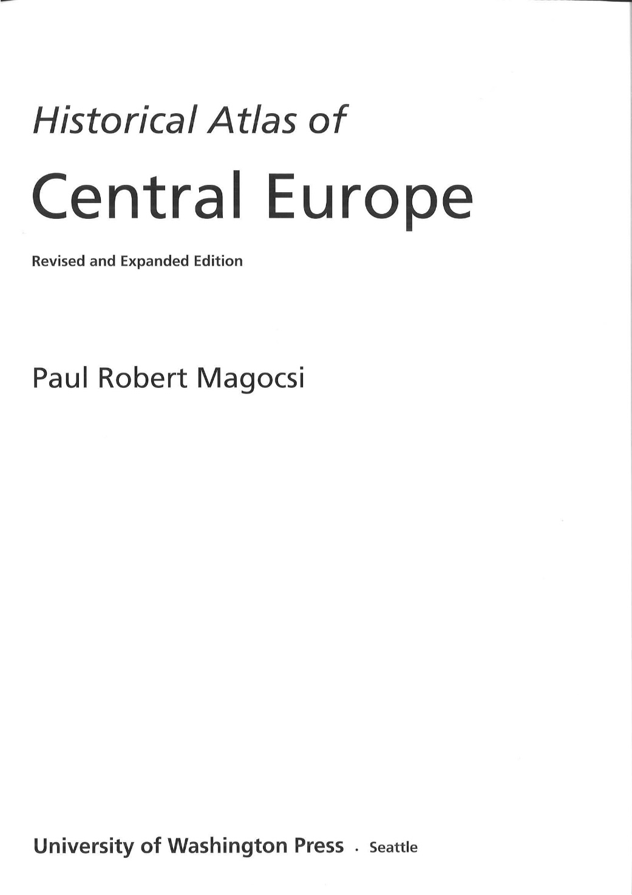
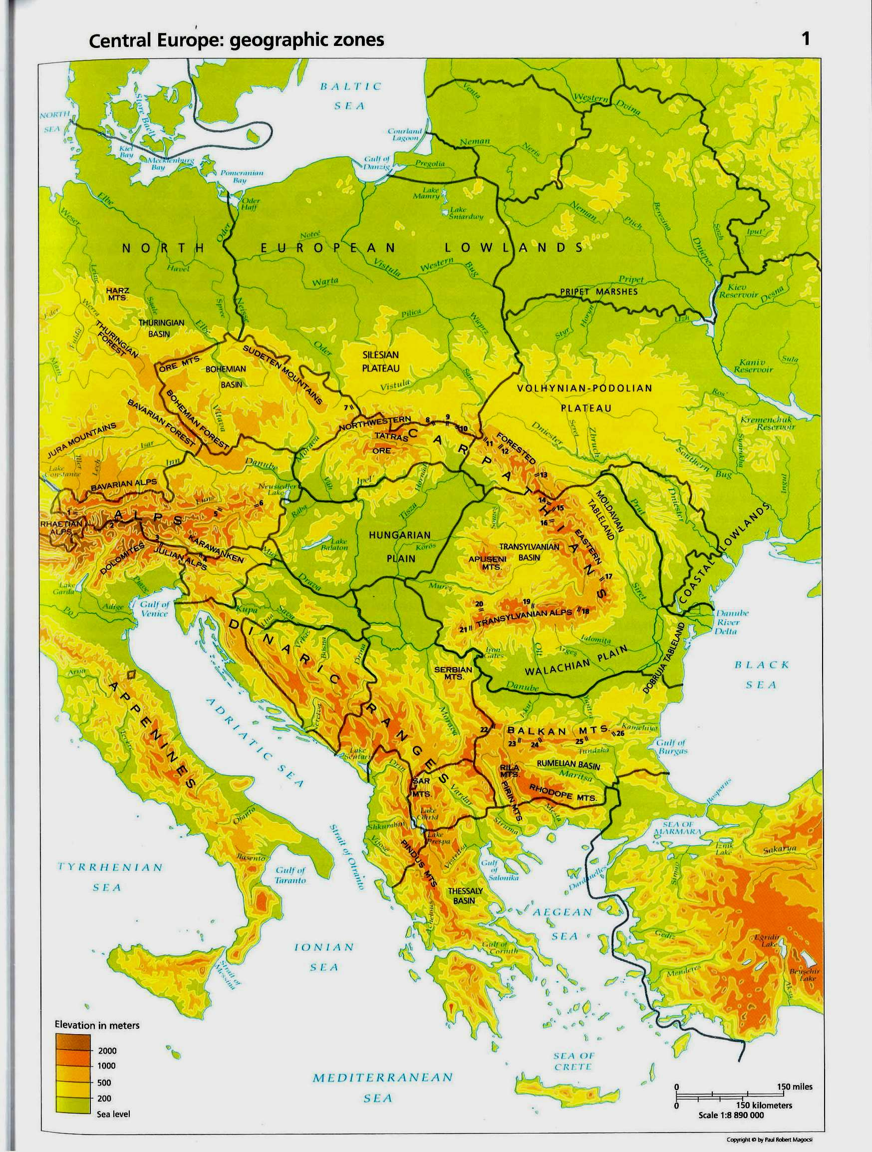

Slide 9
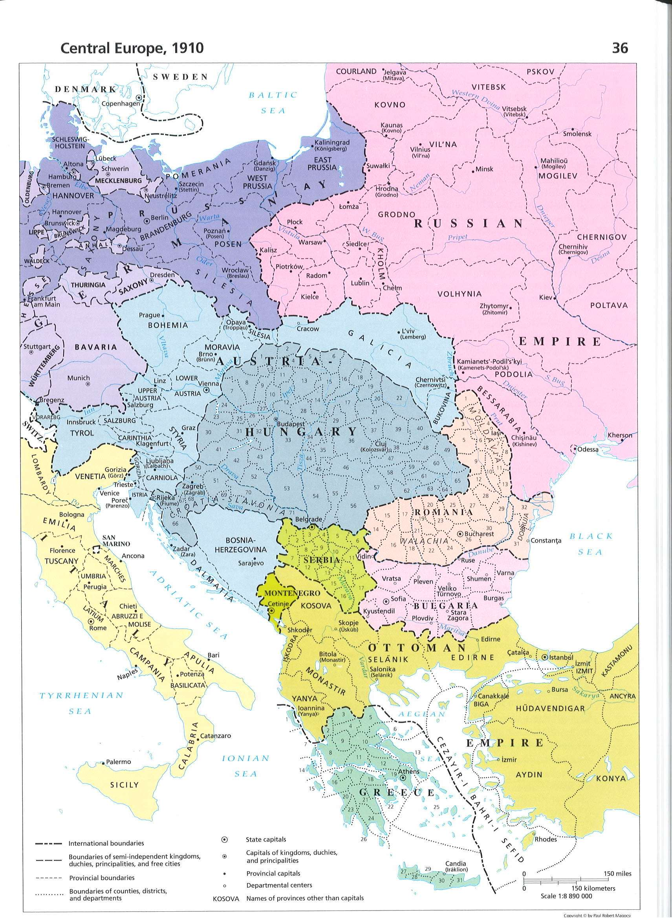
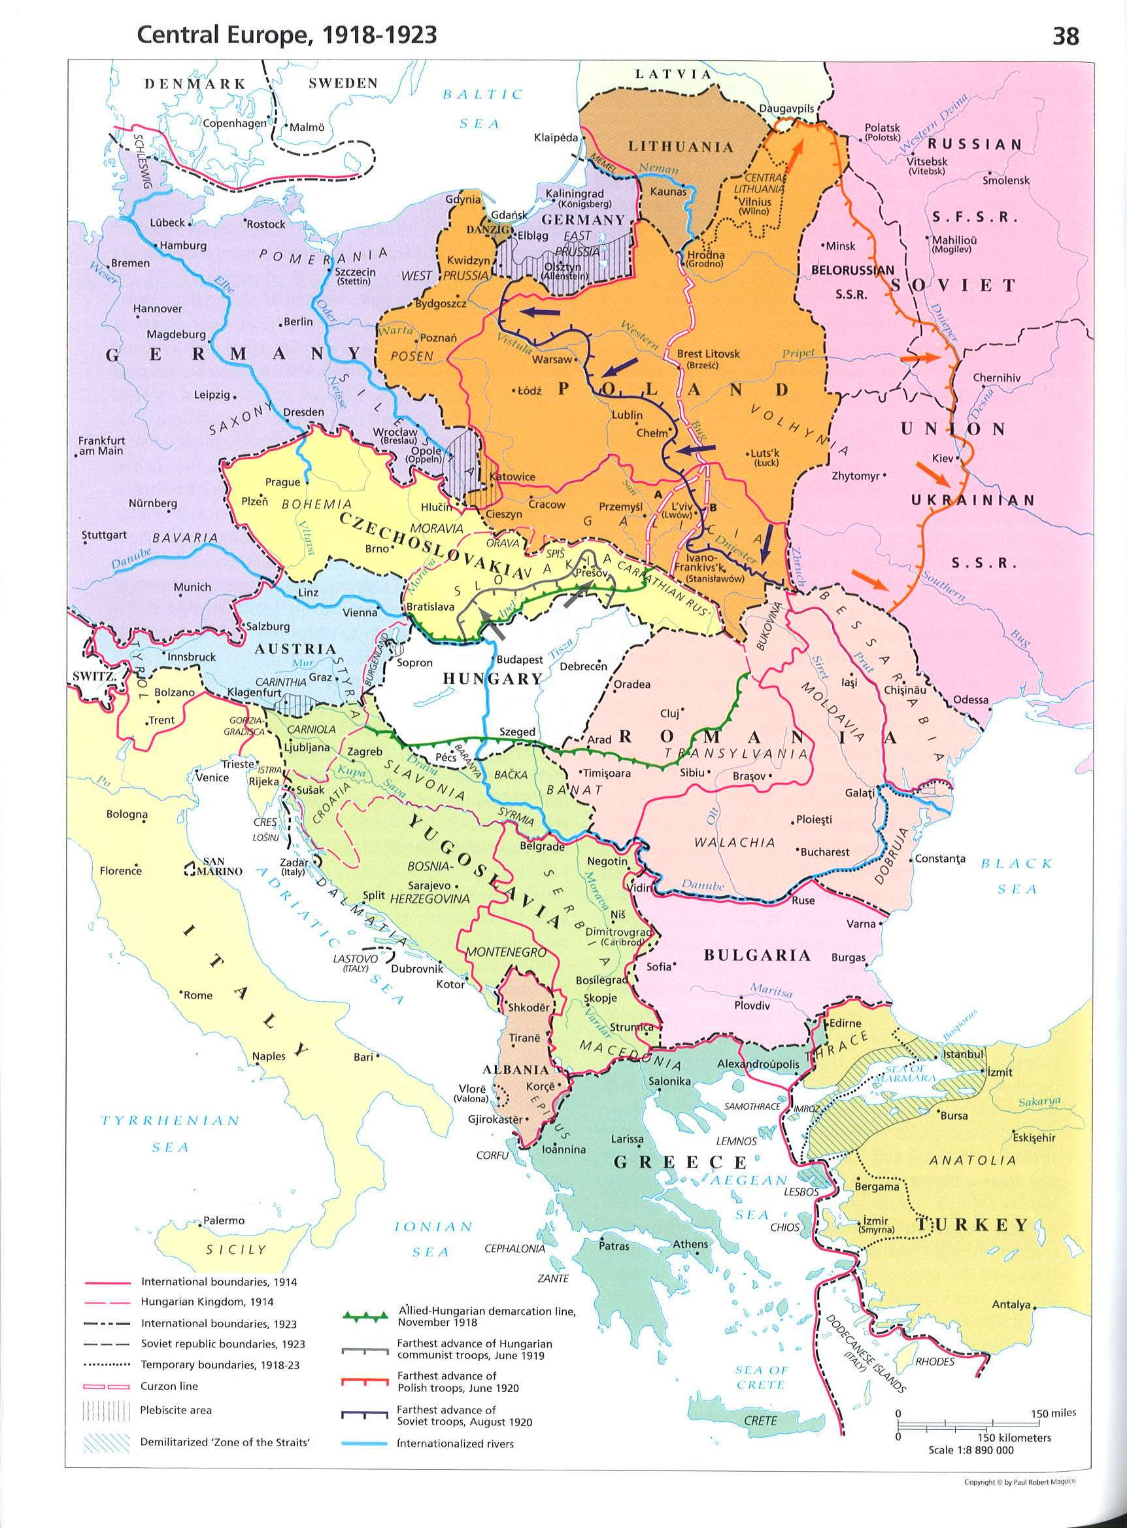

Slide 10
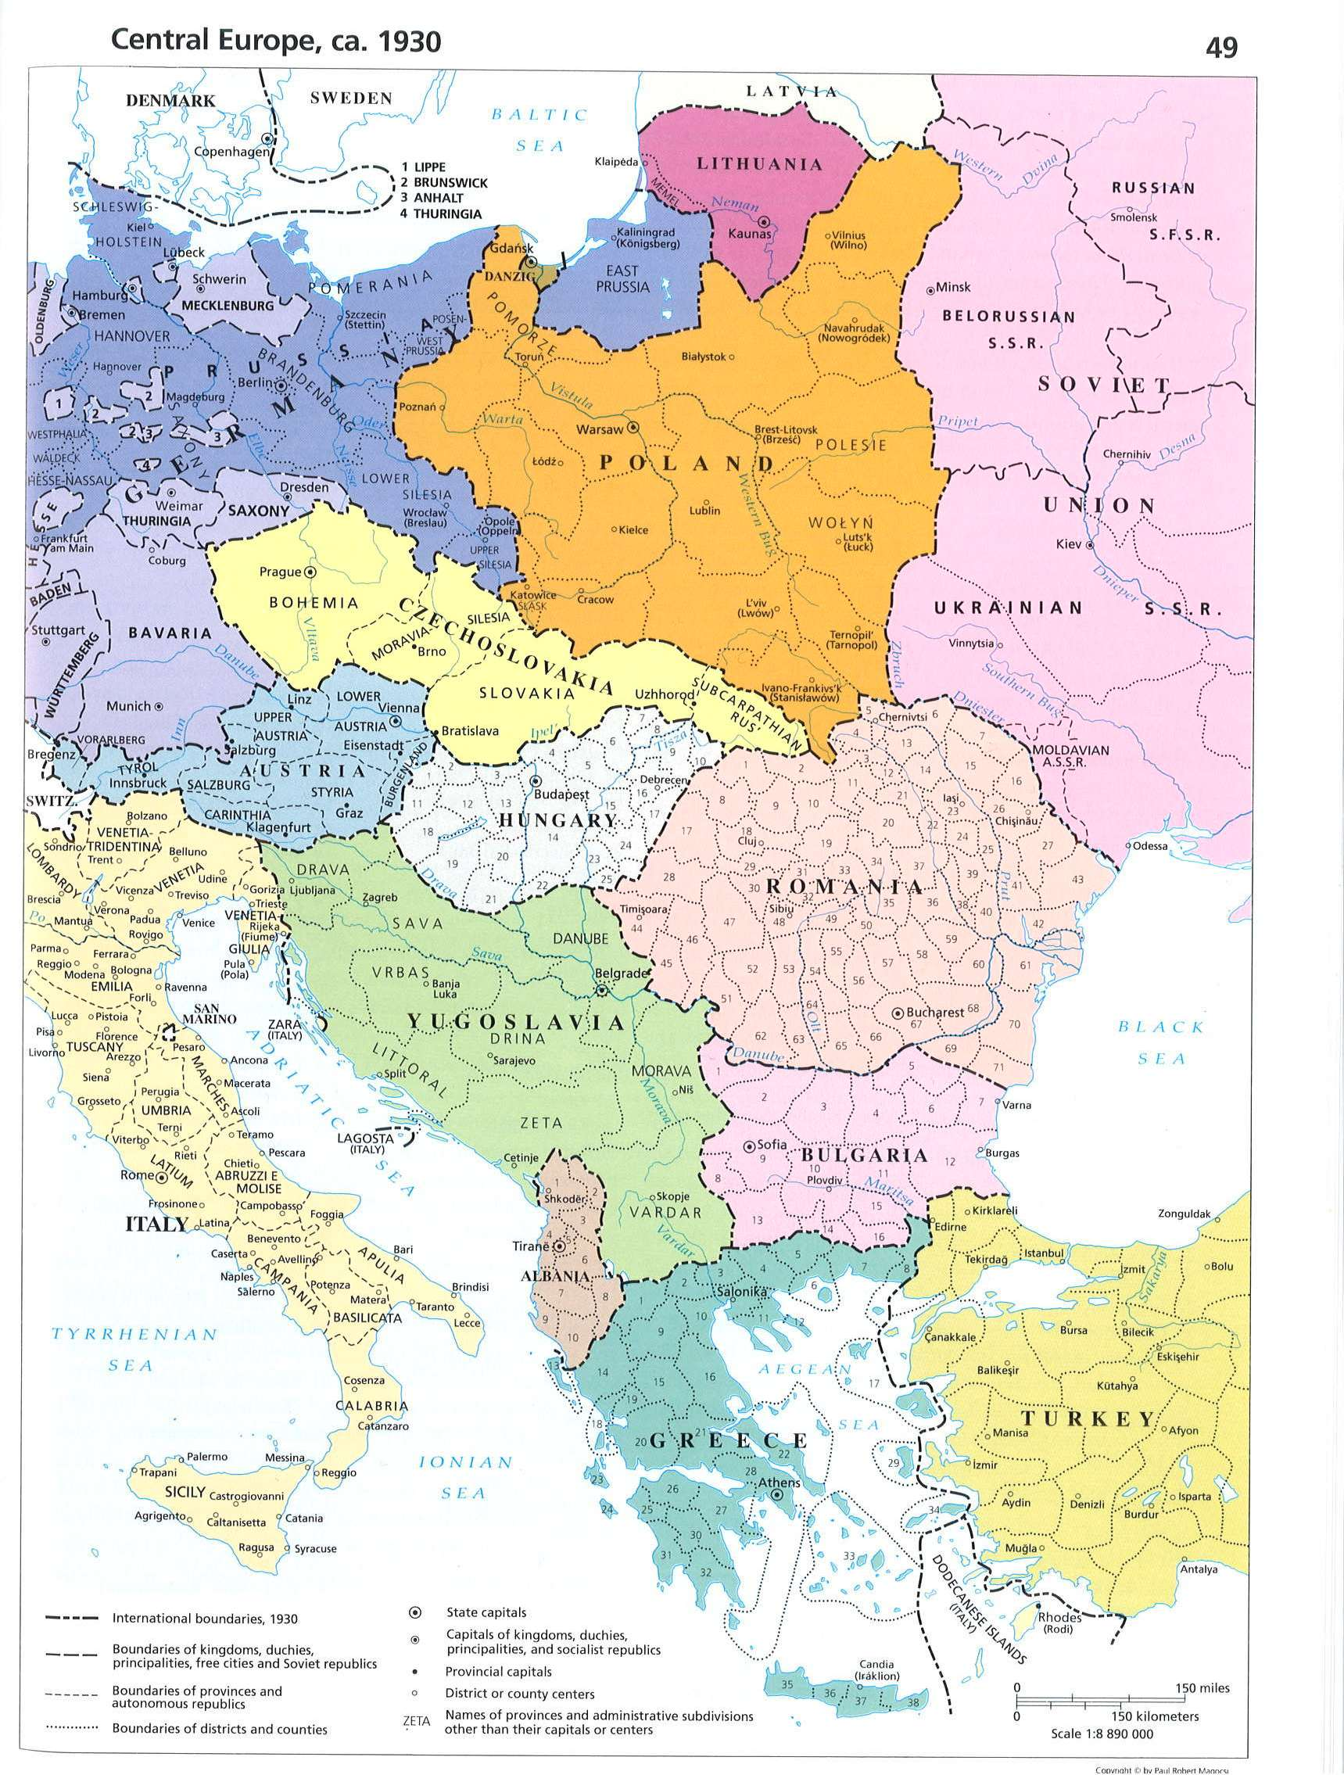
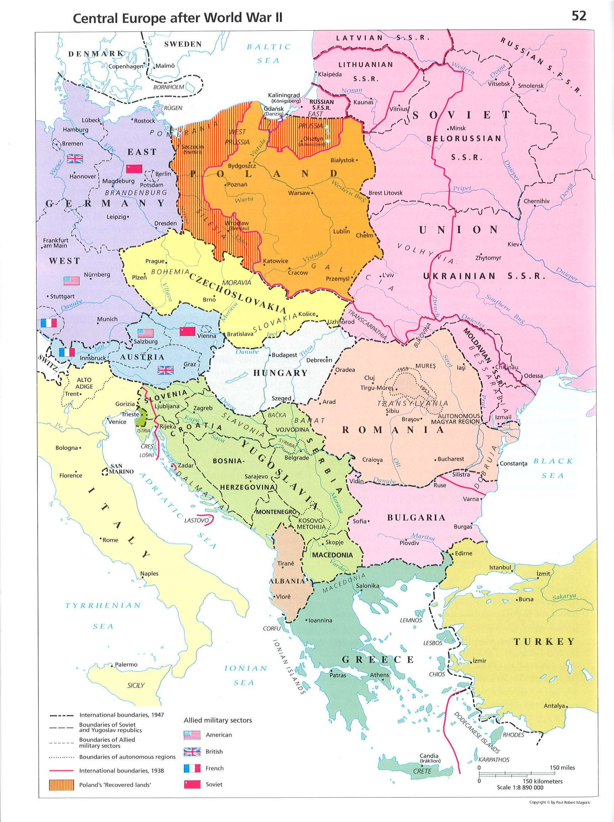

Slide 11
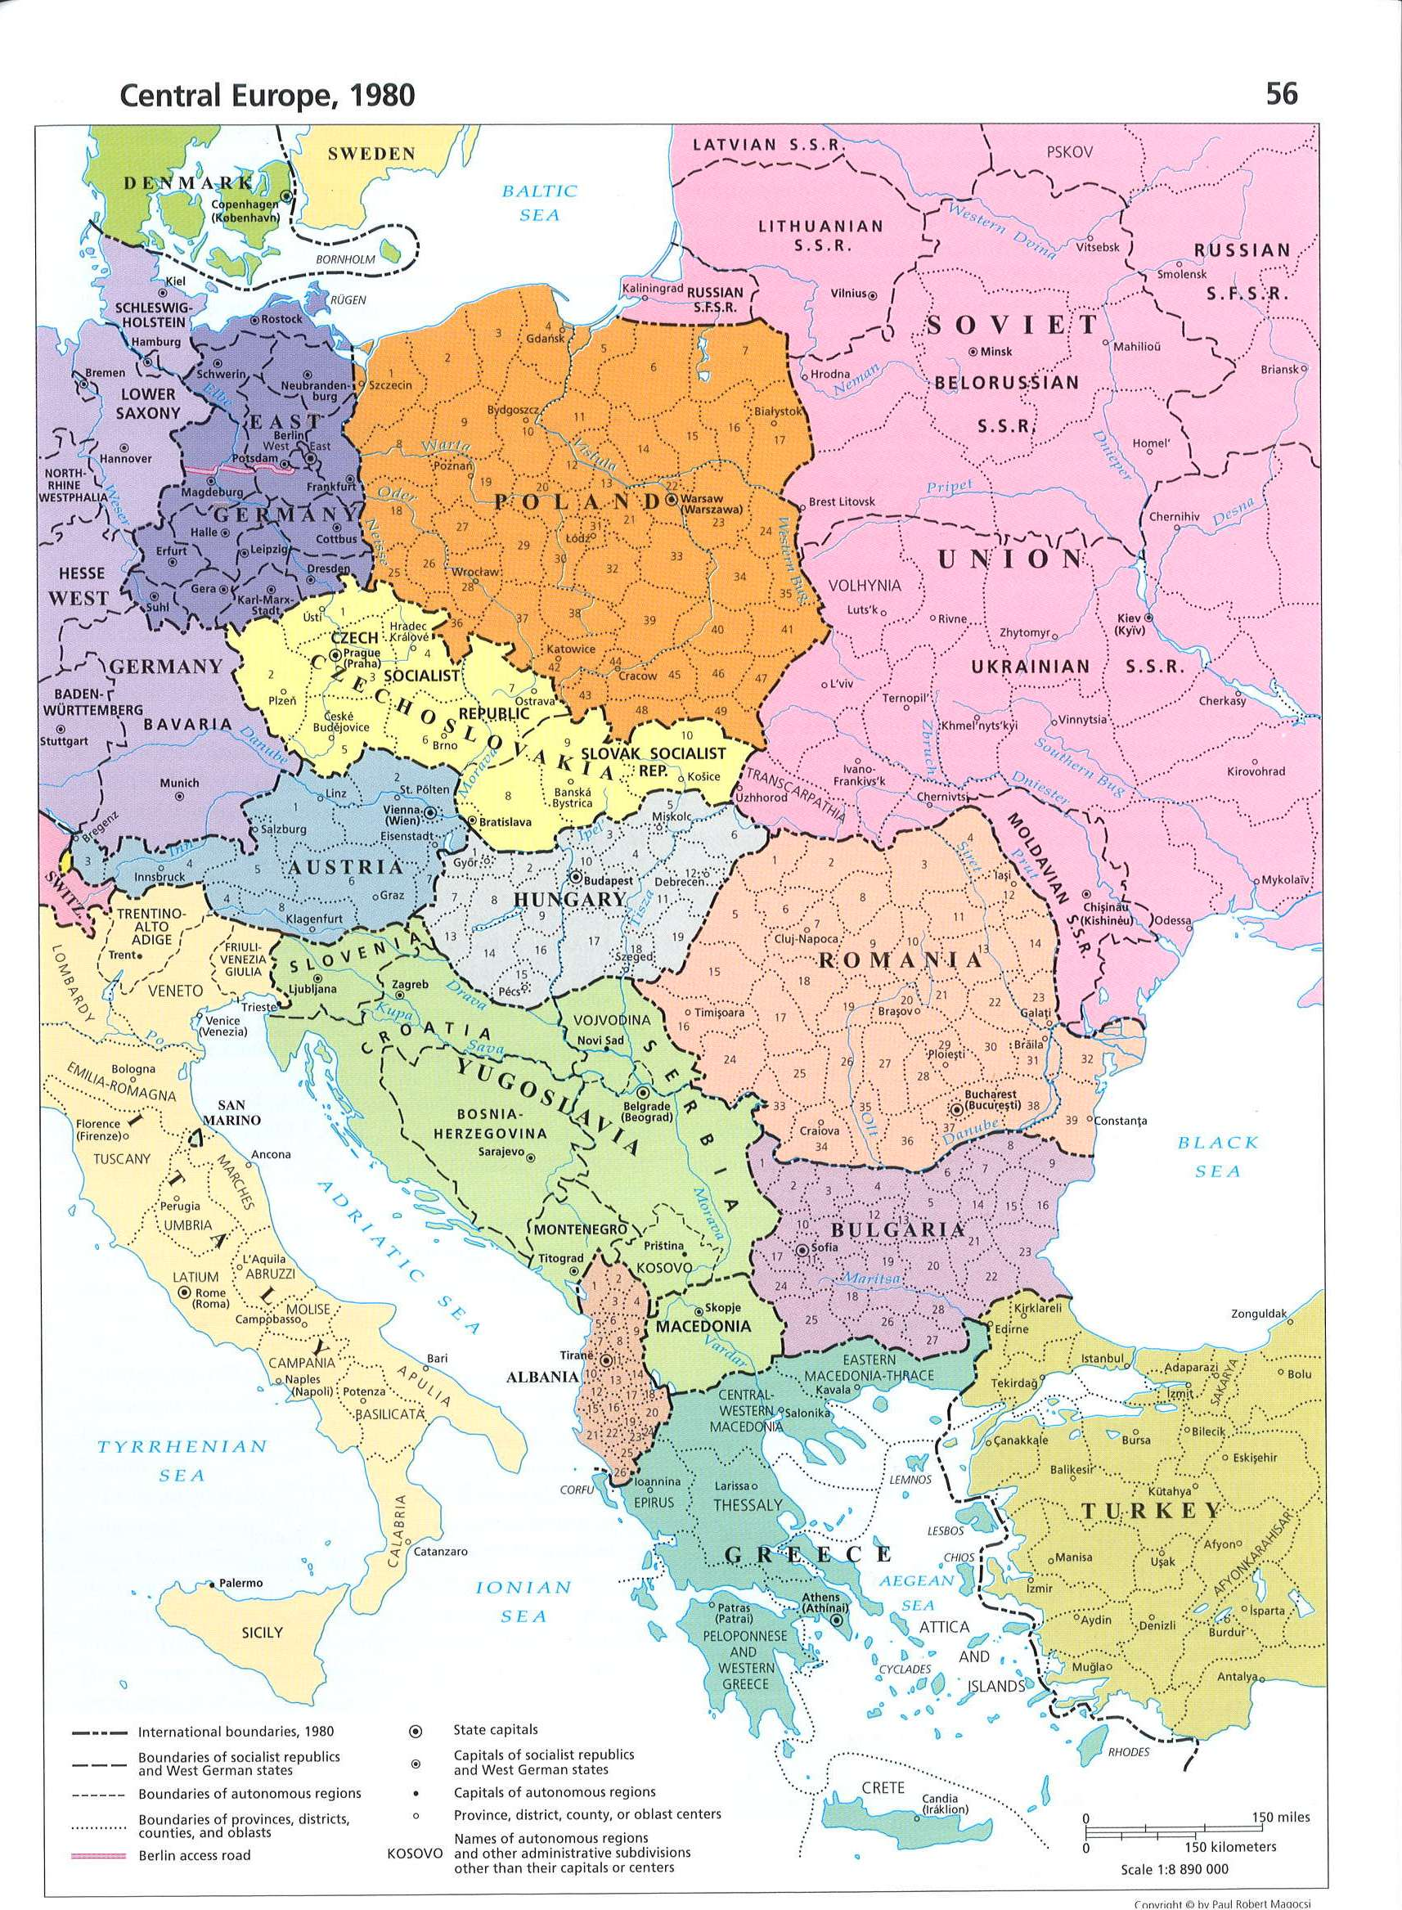
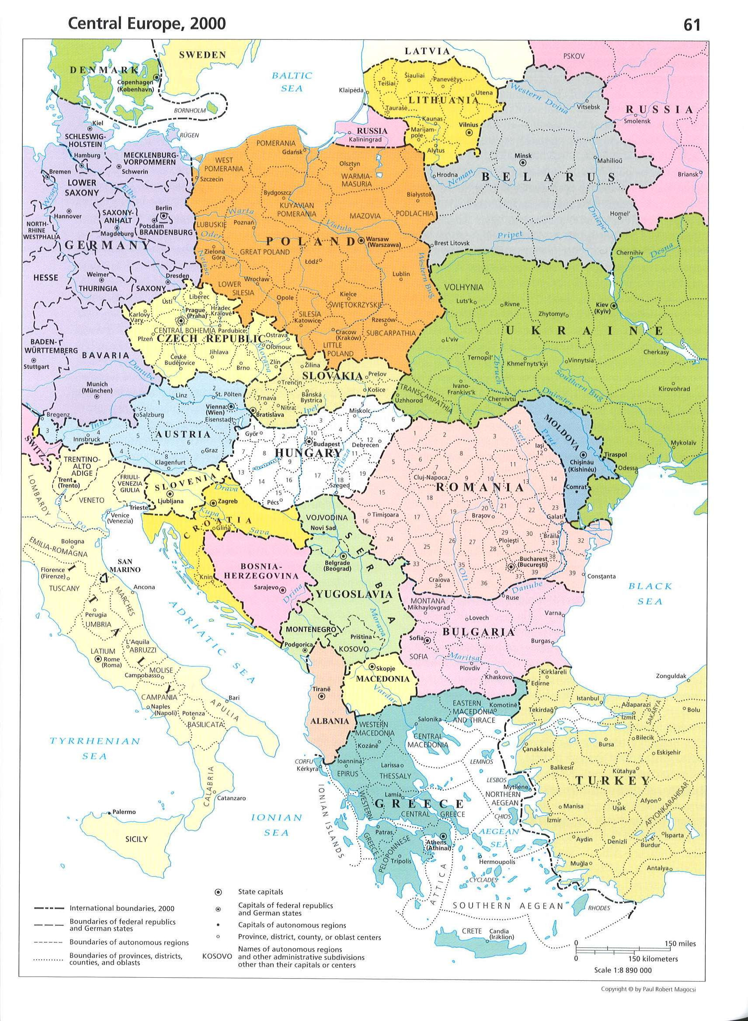

Slide 12
Nová regionální geografie
regiony nejsou přirozené entity, za které bývají vydávány, ale mnohem více jsou to politické a sociální výtvory – sociální konstrukce – socioprostorový proces (během něhož vzniká jednotka a stává se součástí povědomí)
regionalismus není zcela vnitřní záležitostí, ale jedná se o ideologii, která zahrnuje jak aktéry zevnitř, tak zvnějšku regionu
REGIONY JSOU DYNAMICKÉ ENTITY (V ČASE POMÍJIVÉ)
od prostorové organizace společnosti k sociální organizaci prostoru
od „prostoru“ a „společnosti“ k „milieu“

Slide 13
Regiony v pojetí „nové“ RG
= vznikají každodenním jednáním individuálních nebo kolektivních aktérů (firem, sdružení obcí, médií)
produktem:
(i) měnících se systémů výrobních vztahů a společenských procesů,
(ii) měnících se sítí sociálních a institucionálních vztahů a
(iii) specifických kulturních vztahů a socio-kulturních vzorců chování lidí
území vymezená lidskými aktivitami a činnostmi
jako regiony vnímané – s nimiž se aktéři identifikují: vznikají prostřednictvím společenské komunikace (regiony osobní/společenské identity) – geosociální

Slide 14
Regiony v pojetí „nové“ RG
= území/prostor a prostředí, které je „zevnitř“ i z „vnějšku“ vnímáno jako (kvalitativně) odlišné/jiné = vymezující se na bázi dichotomií „my“ versus „oni“ a „naše“ versus „jejich“
= sociální konstrukce (determinace účely, resp. výhodami vymezení)
Institucionalizace regionu= socioprostorový proces, během něhož vzniká prostorová jednotka jako část prostorové struktury společnosti a stává se viditelnou a jasně identifikovatelnou v různých sférách sociální praxe a sociálního povědomí
4 stádia procesu institucionalizace regionu (lze rozlišit pro všechny regiony – v různých měřítkových úrovních)
1) nabývání prostorového tvaru
2) vytváření symbolického „tvaru“
3) rozvoj institucí
4) zakotvení regionu jako části reg. systému a regionálního povědomí společnosti

Slide 15
Regiony v pojetí „nové“ RG
Pořadí stádií se může v jednotlivých regionech lišit, často probíhají současně.
Během institucionalizace probíhá budování regionální identity, na němž se jednotlivá stádia podílejí rozdílnou měrou a způsobem.
„stavební kameny“ územní identity / podstata prostorové identity tvoří:
1) její svázanost s ohraničeným územím (vznik především v prvně jmenovaném stádiu) a
2) zakotvenost v určitém čase (podílejí se všechna stádia).

Slide 16
Aplikace a podněty NRG
Klíčovou součástí formování regionů je:
iniciativa jednotlivců = aktéři na poli formování regionů (Kdo? Proč právě tito?
(veřejný – privátní / komerční – nevládní / neziskový sektor)
image regionu (vnitřní i vnější),
název regionu,
vytvoření institucí
vytvoření regionálních symbolů,
vzdělávací systém,
regionální literatura, média (zvláště denní tisk) apod.
Územní identita tedy znamená nezaměnitelnost, jednotu a shodnost, harmonii v chování obyvatel území v konkrétním čase.

Slide 17
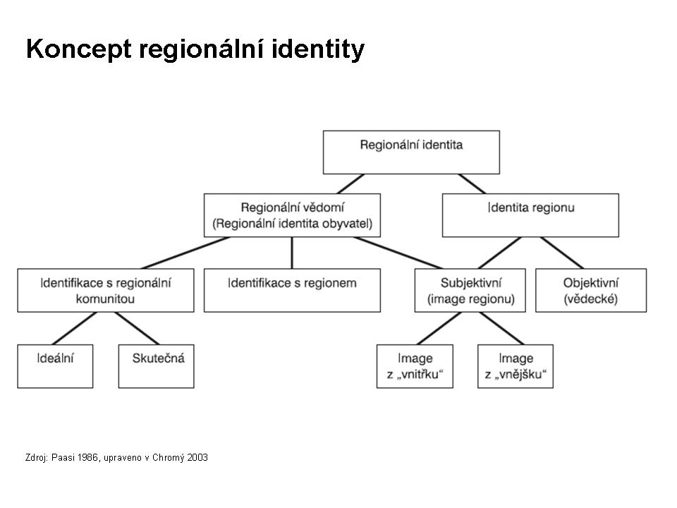

Slide 18

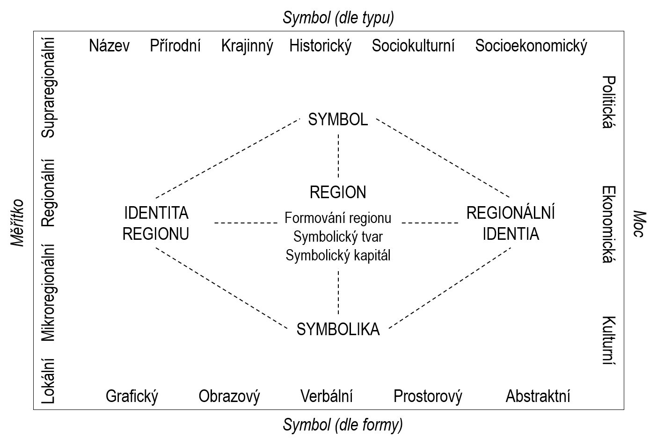
Zdroj: Vlastní schéma (Šifta, Chromý 2017).
Notes:
Mezi prvky, které region „tvoří“, prezentují a reprezentují, jsou grafické symboly (znaky, loga) těmi nejvíce rezistentními vůči časoprostorovým změnám. Oproti názvu regionu, jeho prostorovému vymezení i institucím, které region představují, jsou znaky a loga často přejímané a využívané kontinuálně. Podstatné je sledovat a analyzovat, jak jsou v jiných kontextech přijímány, jak se mění jejich percepce a významy.
V oblasti studia procesu institucionalizace regionu a jeho jednotlivých fází se dosud kladl důraz převážně na vymezování a formování prostorového tvaru (Frisvoll, Rye 2009; Semian 2010), na roli regionálních a lokálních institucí (Paasi, Zimmerbauer 2012; Messely a kol. 2014), příp. na výzkumy povědomí o regionu uvnitř i vně (Paasi 2009; Šifta, Chromý 2014). Formování symbolického tvaru regionu bylo dosud zkoumáno jen fragmentálně. Častěji se diskutuje význam názvu regionu v procesu institucionalizace (Azaryahu 1997; Sörlin, 1999; Gill 2005; Bigon 2009; Stiperski a kol. 2011; Jordan 2012; Semian 2012; Semian, Chromý, Kučera 2016). Úlohou jiných typů regionálních symbolů se však nová regionální geografie zabývala zatím jen minimálně (Fornäs 2012). Podrobněji je studována pouze komodifikace symbolů (Medway, Warnaby 2014), resp. využití symbolů a symboliky v aplikačně zaměřeném place marketingu/brandingu (Ashworth, Voogd 1990; Kotler, Haider, Rein 1993; Papadoupoulos 2004; Karavatzis, Ashworth 2005; Pike 2011; Braun, Karavatzis, Zenker 2013; Zimmerbauer 2011; Lichrou, O'Malley, Patterson 2010; Andersson 2014a; Kašková, Chromý 2014; Matlovičová 2015).

Slide 19
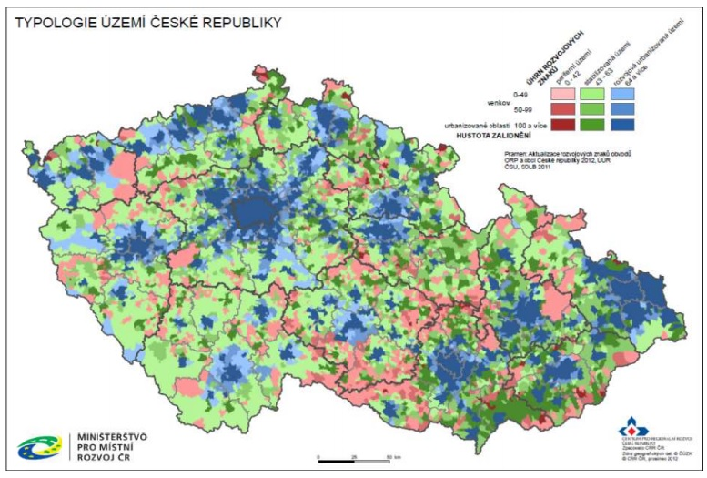
Ministry of Regional Development of the CR

Slide 20
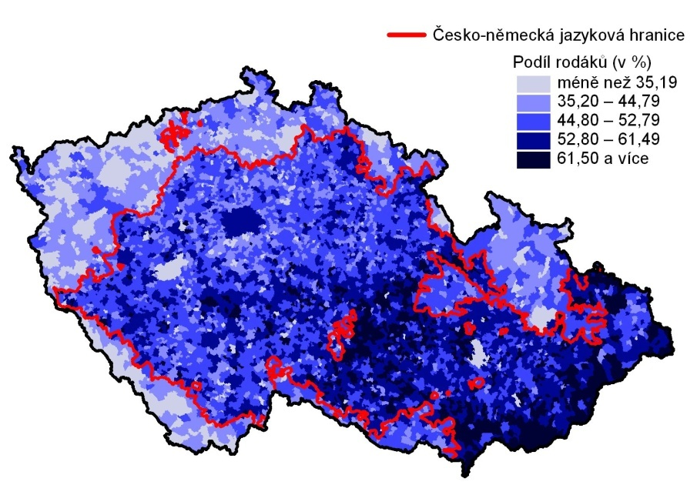
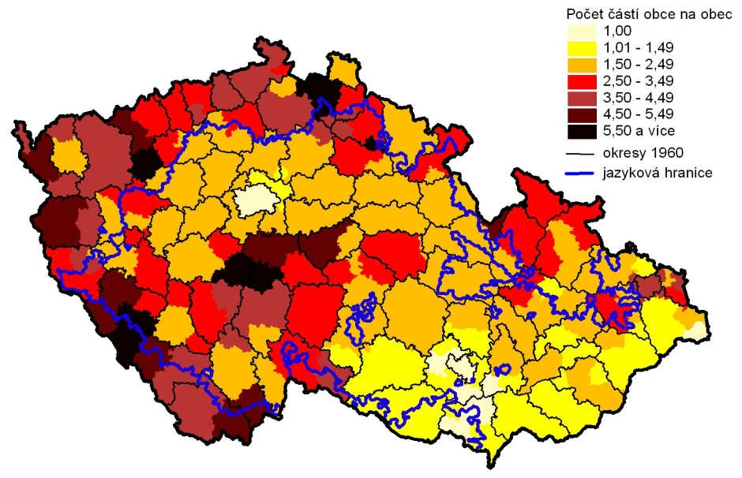
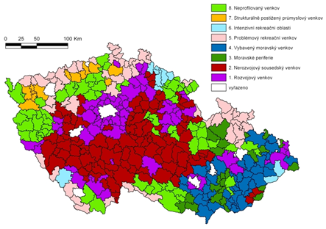
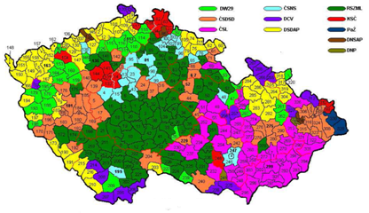
Historické inercie územních polarizací I
Podíl rodáků 2001
Průměrný počet částí obce na obec 2003
Vítězné strany v parlamentních volbách v roce 1929
v soudních okresech
Typologie českých venkovů 2010
Poznámka: DW29 = Deutsche Wahlgemainschaft, PaŽ = Polské židovské strany
Zdroj: Kuldová 2005; Perlín, Kučera, Kučerová 2010; Podhola DP 2010
Notes:
20
20
20
This regional pattern of university graduated population corresponds with municipality´s position in settlement hierarchy generally. However this does not apply to areas with inherited economic specialization inappropriate for development of modern industries (for example northern Bohemia).

Slide 21
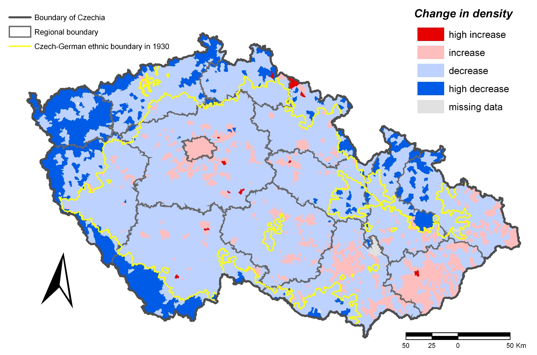
Změna v hustotě zalidnění 1930–1950 (obce)
Zdroj: Z. Kučera.

Slide 22
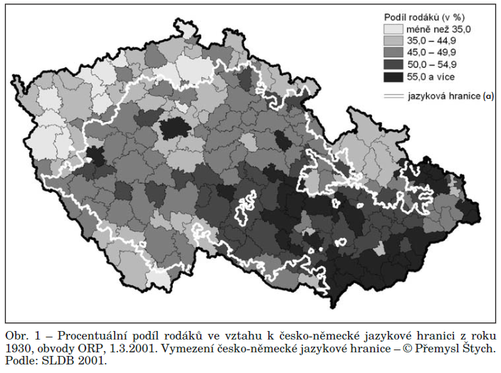
KULDOVÁ, S. (2005): Příspěvek ke kulturněgeografickému výzkumu: možnosti hodnocení kulturních aspektů pomocí statistických metod. Geografie, 110, 4, 300–314.
Notes:
Oživením zájmu o regiony v rámci (nejen) regionální geografie se stává výzkum více idiografickým. Snahou nových regionálních geografů je při studiu specifických regionů odhalit podobnosti ve fungování regionů, porozumění mechanizmům jejich utváření, přetváření i zanikání. Cílem je tedy tyto, na první pohled idiografické, poznatky interpretovat nomotetickým způsobem. O to se pokouší např. teorie institucionalizace Anssiho Paasiho (1986), resp. pokusy o její aplikaci (výzkum procesu institucionalizace regionu) na specifických regionech. Jde tedy o kombinaci idiografického i nomotetického přístupu.
Petr Dostál tento přístup nazývá jako (neo-)idiografický. Zdůrazňuje potřebu kombinace nomotetického (pro postižení opakovatelností) i ideografického přístupu (který je na konkrétních příkladech dokáže vysvětlit). Neo-idiografický přístup umožňuje na příkladu několika výzkumů specifických problémů a témat charakterizovat regionální diferenciaci (uvnitř regionu i mezi regiony). Takový výběr témat, zkoumaných v jednotlivých regionech, je unikátní, ale výsledky výzkumů jsou nomotetického charakteru. Jsou tak částečně aplikovatelné i na situaci v jiných regionech (Dostál 2009).

Slide 23
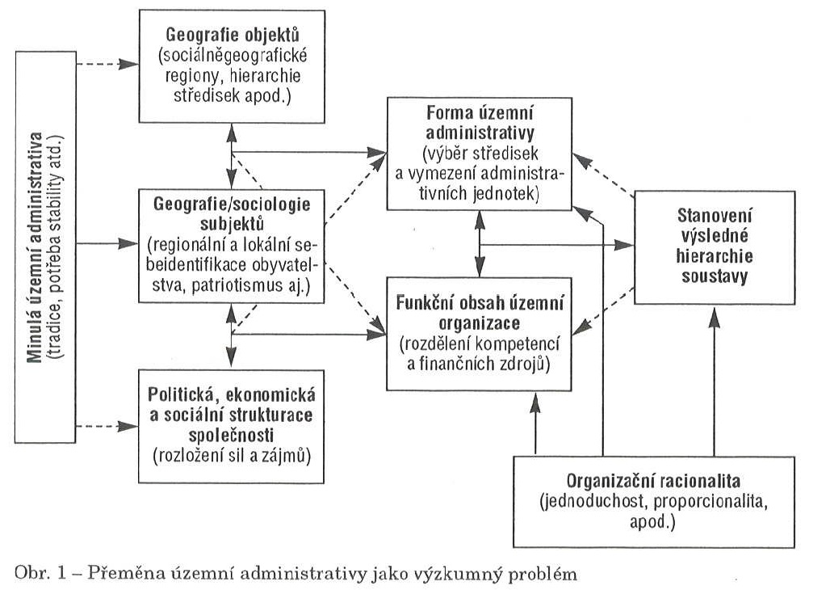
Územní správa („svazující“)
Hampl, M. (1996): Hierarchie systému osídlení a administrativní členění České republiky. Geografie, 101, 1, 201–210.

Slide 24
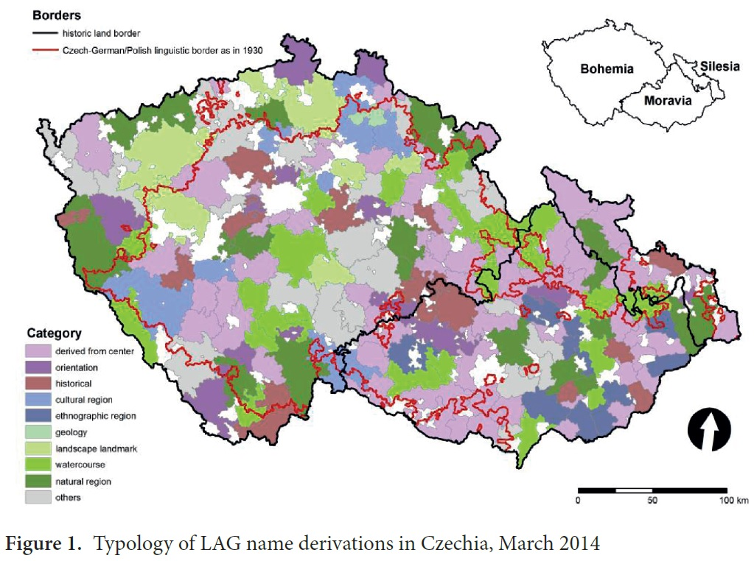
Česko-německá etnická hranice
Název regionu = symbol

Slide 25
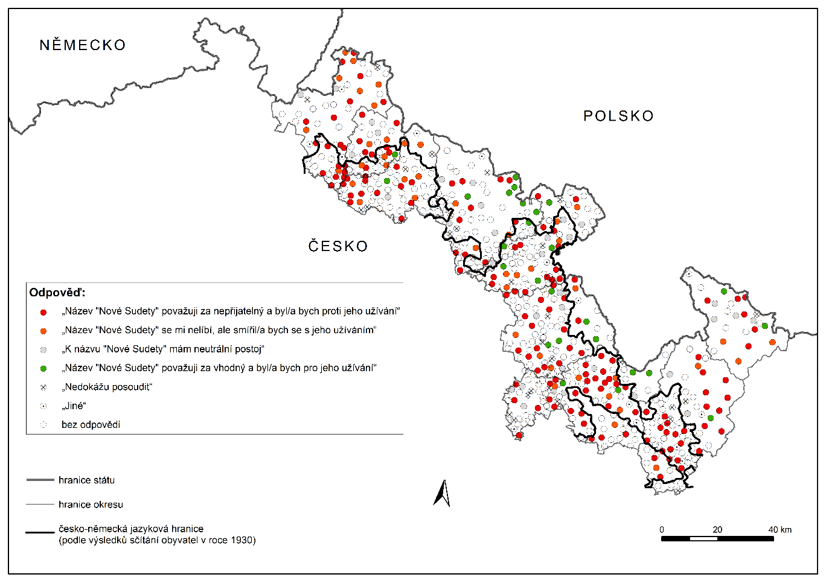
Percepce diskontinuity
Percepce názvu regionu:
historické podmíněnosti formování image regionu
Postoj starostů obcí z české části česko-polského pohraničí k názvu Nové Sudety
(Osoba 2017)

Slide 26
Aplikace RG poznání
Rozvoj problémových oblastí různých měřítek
Euroregiony (např. Glacensis)
Mikroregiony (místní akční skupiny)
Hranice = bariéry spolupráce regionů
Interpretace minulosti a její dezinterpretace (nově i komodifikace)
Symboly a symbolika a proměny jejich funkcí a významů
Instituce a aktéři na poli formování regionů (územních identit a identit území)
Povědomí o (HG) regionech
Vzdělávací systém (učebnice)

Slide 27
Historickogeografické regiony
Typologie regionů z hlediska procesu institucionalizace
Plně institucionalizované
Částečně institucionalizované
Reliktní
- s „živou“ identitou regionu
s „živou“ regionální sebeidentifikací
s identifikací „mimo“ region (se ztracenou identitou)
Důraz na intenzivně přeměněné regiony
(např. příhraniční, masiv. industrializované, suburbia)

Slide 28
Problémy identit česko-polského pohraničí
iniciativa jednotlivců = aktéři na poli formování regionů = nesoulad vizí
(veřejný – privátní / komerční – nevládní / neziskový sektor)
image regionu (vnitřní i vnější)
název regionu = mozaika regionů
vytvoření institucí = heterogenita institucí
vytvoření regionálních symbolů = potenciál: „příroda“ / „krajina“
vzdělávací systém = absence „přeshraniční“ dimenze
regionální literatura, média (zvláště denní tisk) apod.
Územní identita tedy znamená nezaměnitelnost, jednotu a shodnost, harmonii v chování obyvatel území v konkrétním čase.
Česko-polské pohraničí = mozaika regionů = mozaika identit

Slide 29
Závěrečné poznámky
Regiony (hranice) se mění = mění se společnost
= proměny konceptu hranic a regionu (jejich funkcí, významů)
= proměny přístupů k výzkumu hranic a regionů (regionalizaci)
mimořádně složitý historický vývoj = časté změny / proměny
„my“ vs. „ostatní“ (generační rozdíly)
vztah zázemí k centrům různých měřítek
hranice = bariéra územního rozvoje
Problém kontinuity vs. diskontinuity vývoje regionů, hranic i územních komunit.

Slide 30
Závěrečné poznámky
Bez zohlednění historických souvislostí (vývoje) a sociokulturních podmíněností („subjektivní“ dimenze) lze regiony a jejich rozvoj pochopit, vysvětlit a predikovat jen stěží.
„Subjektivní“ přístupy ke studiu regionů nejsou vůči „objektivním“ alternativní, nýbrž komplementární.
V procesu formování identit mají zásadní význam nejen měnící se vnější rámce a územně diferenciované vnitřní podmíněnosti, význam má kolektivní paměť – její reprodukce v čase, interpretace a využití aktéry na poli rozvoje problémových území.

Slide 31
Děkuji vám za pozornost
Pavel Chromý
pavel.chromý@natur.cuni.cz
www.historickageografie.cz

Slide 32
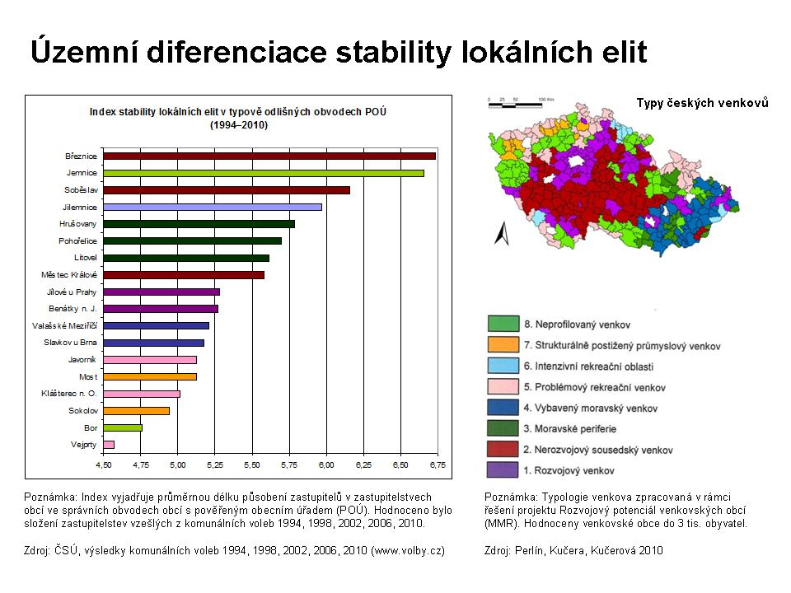

Slide 33
Stabilita lokálních elit v obcích Česka
(1994–2010)
Řezníčková, Chromý (2015)

Slide 34
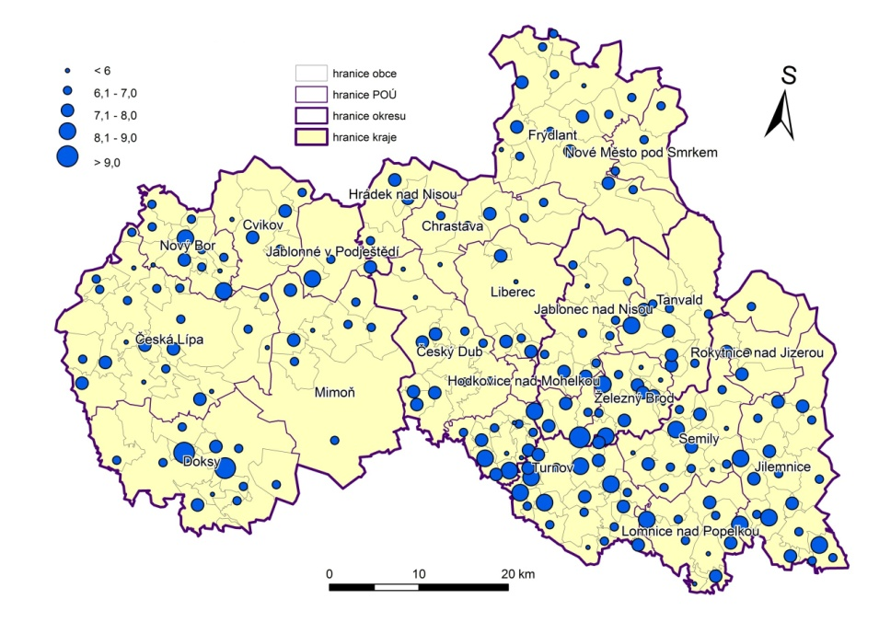
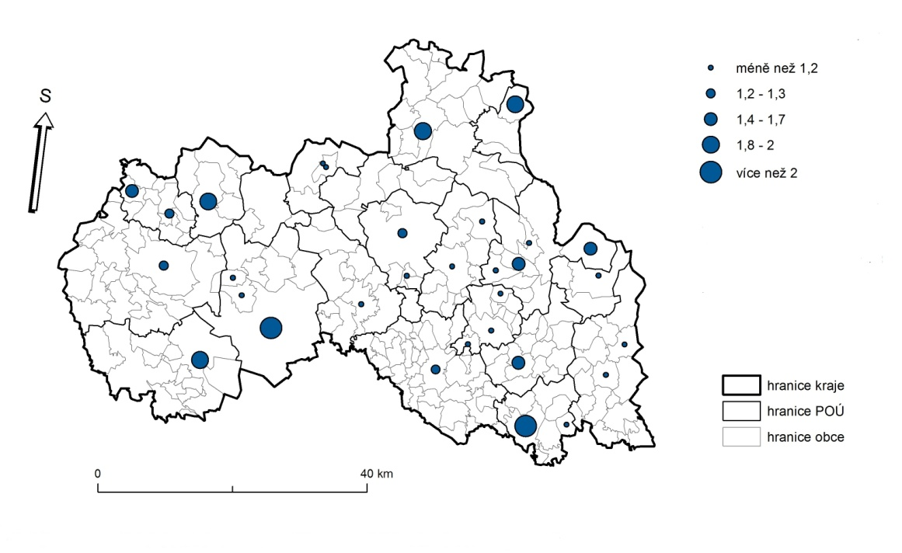
Lokální / regionální elity – LB kraj (1994–2010)
Index stability lokálních elit (1994–2010)
Index stability regionálních elit (2000–2008)
Poznámka: Index vyjadřuje průměrnou délku působení zastupitelů v zastupitelstvech obcí. Hodnoceno bylo složení zastupitelstev obcí vzešlých z komunálních voleb 1994, 1998, 2002, 2006, 2010. Hodnoceni kandidáti zvolení do zastupitelstva kraje podle místa bydliště v roce voleb. Index stability vyjadřuje průměrnou délku působení krajských zastupitelů z dané obce v krajském zastupitelstvu. Hodnoceno bylo složení zastupitelstev vzešlých z krajských voleb 2000, 2004, 2008.
Zdroj: ČSÚ, výsledky komunálních voleb 1994, 1998, 2002, 2006, 2010, výsledky krajských voleb 2000, 2004, 2008 (www.volby.cz);
Digitální geografická databáze ArcČR 500, verze 2.0.

Slide 35
Hranice
Liniové – zonální – fuzzy
Funkční – reliktní – historickogeografická
Bariéra či impulz rozvoje?
Rozdělující – spojující (my – ostatní)?

Slide 36
Historickogeografická hranice
Polarizace prostoru (kvalitativně rozdílné problémy)
Vnější x vnitřní pohraničí
Vnější x vnitřní periferie
Strukturálně postižené regiony
Hospodářsky dlouhodobě slabé (venkovské) regiony

Slide 37

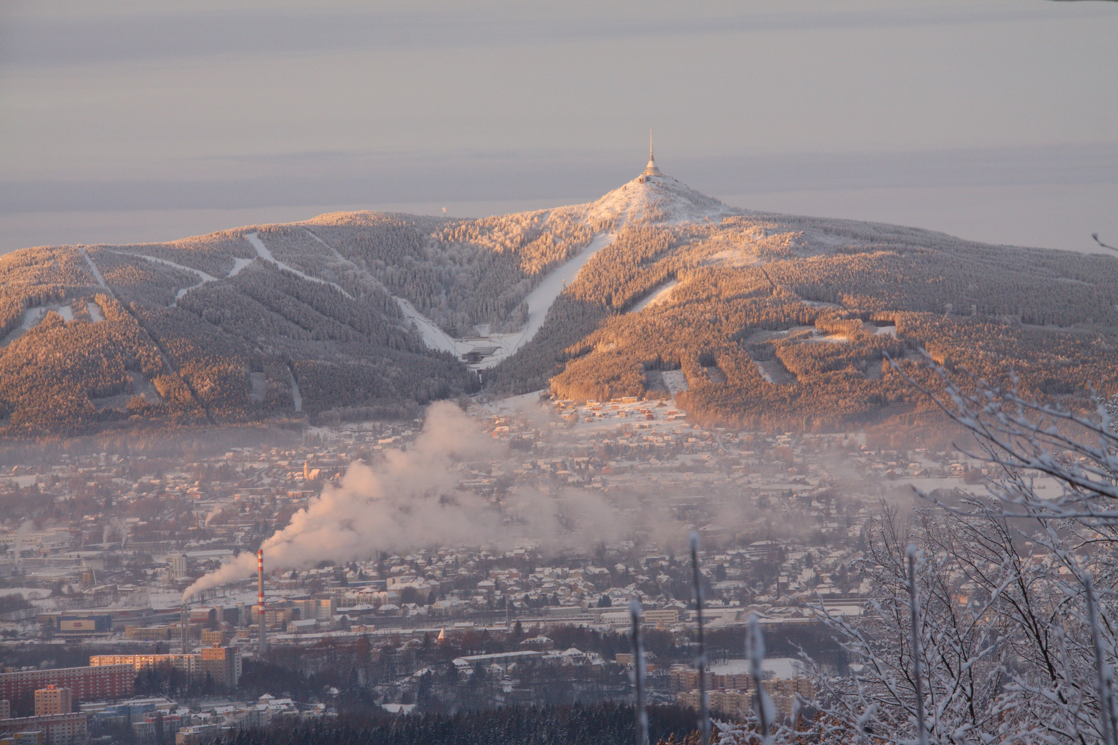









Slide 38
Šetření CVVM 2012
otázky zaměřeny především na subjektivní hodnocení vybraných krajů
1047 respondentů ze všech krajů Česka
kvótní výběr respondentů
české kraje – 629 respondentů (60 %)
moravské (vč. kraje Vysočina) – 418 respondentů (40 %)
analyzovaná otázka: „Zamyslete se a pokuste se jedním nebo několika slovy vyjádřit, co je nejcharakterističtějším symbolem krajů.“
výběr symbolů jednotlivých krajů jejich obyvateli i respondenty z jiných krajů Česka
konfrontace s reálnou situací v regionu – odpovídá image regionu jeho realitě?

Slide 39
Identifikace symbolů Libereckého kraje
Percepce symbolů Libereckého kraje obyvateli Česka – CVVM 2012 (N=1047)
Zdroj dat: Výzkum veřejného mínění CVVM 2012.

Slide 40
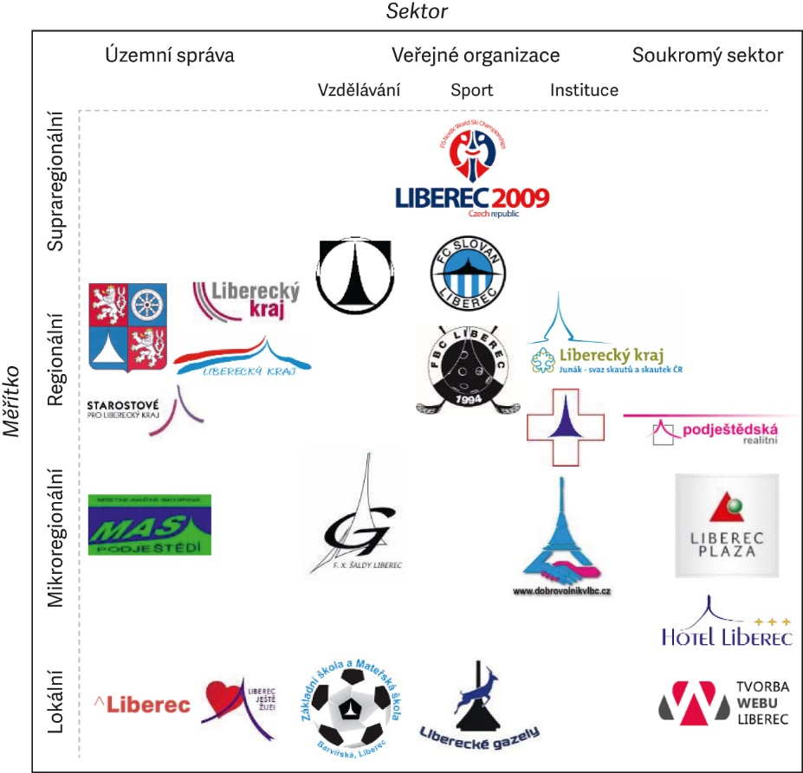
Symbol pro jaké měřítko?
Zdroj: Vlastní schéma; oficiální webové stránky daných subjektů.

Slide 41
















Grafické symboly regionu – měřítkově-hierarchická úroveň
region mikroregion lokalita
Notes:
We analyzed also the content and use of graphic symbols of institutions of higher geographical scale

Slide 42













Příklad MAS: jak využívají loga
– jedním z cílů využívání log je odlišit se od ostatních → Daří se to?
– často se používají obecné motivy, které nejsou originální
– líbivé motivy, ale území moc nevystihují
– barvy: zelená, modrá, žlutá (barvy krajiny)
– motivy: hory, voda, sluníčko
– někdy jsou spíše samoúčelná
– někdy chybí návaznost na dané území
– někdy jde pouze o hezkou grafiku, ale chybí samotná náplň

Slide 43
Český ráj v představách
neostré hranice regionu
vymezení na základě pocitu příslušnosti
k regionu, regionálního vědomí

Slide 44
Cíle a výzkumné úkoly
Založení společného Výzkumného centra historické geografie dvěma historickogegrafickými týmy
z Historického ústavu Akademie věd České republiky
z Přírodovědecké fakulty Univerzity Karlovy
= užší propojení univerzitního a akademického pracoviště
Posun dosavadní kooperace v oblasti základního historickogeografického výzkumu, terciérního,
zejména postgraduálního vzdělávání a aplikované historické geografie
Studium teoretických a metodologických problémů a otázek současné historické geografie v mezinárodním kontextu
Základní historickogeografický výzkum s tematikou revolučních změn české krajiny v minulosti
v mezinárodních, zejména středoevropských, souvislostech

